Slide 1
BÀI 16
ĐIỂM Ở GIỮA, TRUNG ĐIỂM CỦA ĐOẠN THẲNG
Tiết 2

Slide 2
1
Quan sát hình vẽ rồi trả lời câu hỏi.
A
M
B
C
a) Điểm M có là trung điểm của đoạn thẳng AB hay không?

Slide 3
1
Quan sát hình vẽ rồi trả lời câu hỏi.
A
M
M
B
C
3 cm
3 cm
a) Điểm M có là trung điểm của đoạn thẳng AB hay không?
- Điểm M là trung điểm của đoạn thẳng AB.

Slide 4
1
Quan sát hình vẽ rồi trả lời câu hỏi.
A
M
B
B
C
6 cm
7 cm
b) Điểm B có là trung điểm của đoạn thẳng AC hay không?
- Điểm B không phải là trung điểm của đoạn thẳng AC.

Slide 5
2
Xác định trung điểm của đoạn thẳng MN và đoạn thẳng NP.
M
I
N
K
E
P

Slide 6
2
Xác định trung điểm của đoạn thẳng MN và đoạn thẳng NP.
M
I
N
K
E
P
- Điểm I là trung điểm của đoạn thẳng MN.

Slide 7
2
Xác định trung điểm của đoạn thẳng MN và đoạn thẳng NP.
M
I
N
K
E
P
- Điểm I là trung điểm của đoạn thẳng MN.
- Điểm K là trung điểm của đoạn thẳng NP.

Slide 8
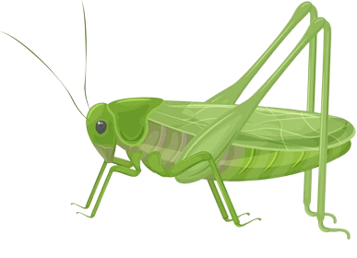
3
Quan sát tranh rồi trả lời.
Cào cào cần nhảy thêm mấy bước để đến trung điểm của đoạn thẳng AB?
8 đốt
A
B
4 đốt
4 đốt

Slide 9
3
Quan sát tranh rồi trả lời.
Cào cào cần nhảy thêm mấy bước để đến trung điểm của đoạn thẳng AB?
A
B
- Cào cào cần nhảy thêm 2 bước để đến trung điểm của đoạn thẳng AB.

Slide 10
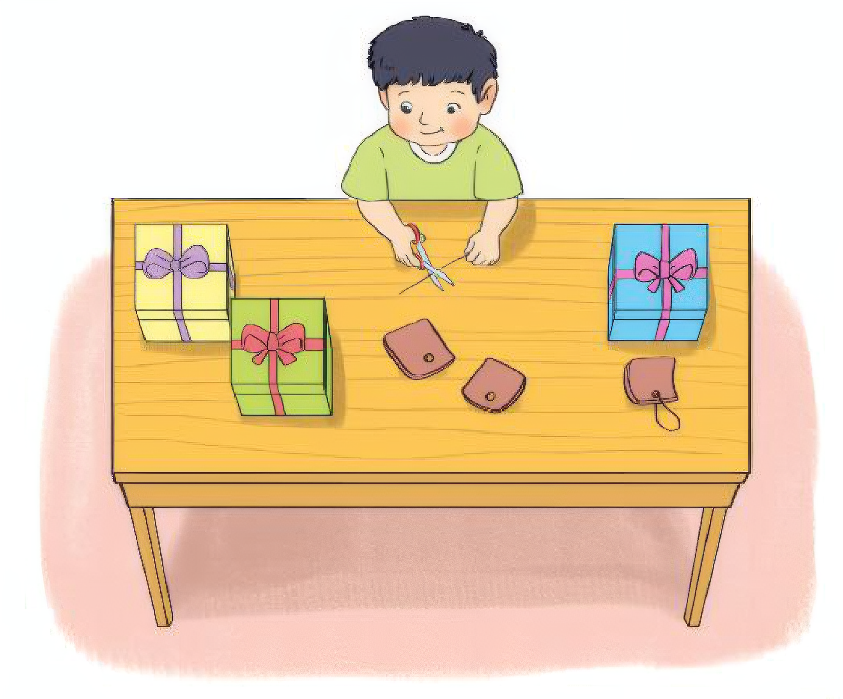
4
Việt có một đoạn dây dài 20 cm. Nếu Việt không dùng thước có vạch chia xăng-ti-mét thì bạn ấy làm như thế nào để cắt được một đoạn dây có độ dài 10 cm từ đoạn dây ban đầu?

Slide 11

4
Việt có một đoạn dây dài 20 cm. Nếu Việt không dùng thước có vạch chia xăng-ti-mét thì bạn ấy làm như thế nào để cắt được một đoạn dây có độ dài 10 cm từ đoạn dây ban đầu?
20 cm
10 cm
10 cm
- Gập đoạn dây thành 2 phần bằng nhau
- Cắt tại trung điểm của đoạn dây, Việt được đoạn dây có độ dài 10 cm

